Slide 1
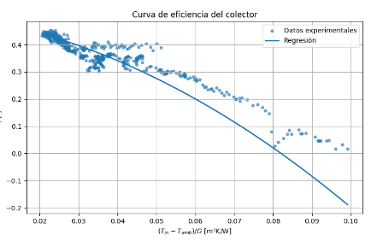

Calculo de eficiencia óptica y temperatura de estancamiento
Para la curva se llegó a un a1 = 2.1203 W/m^2 K, a2 = 0.068 W/m^2 K^2 y eficiencia óptica de 50.59%
El coeficiente de determinación es igual a 0.9152
Error cuadrático medio = 0.0249
Temperatura de estancamiento con condición ISO es igual a 101.97°C
Temperatura de estancamiento experimental con el percentil 95 = 95.52°C

Slide 2
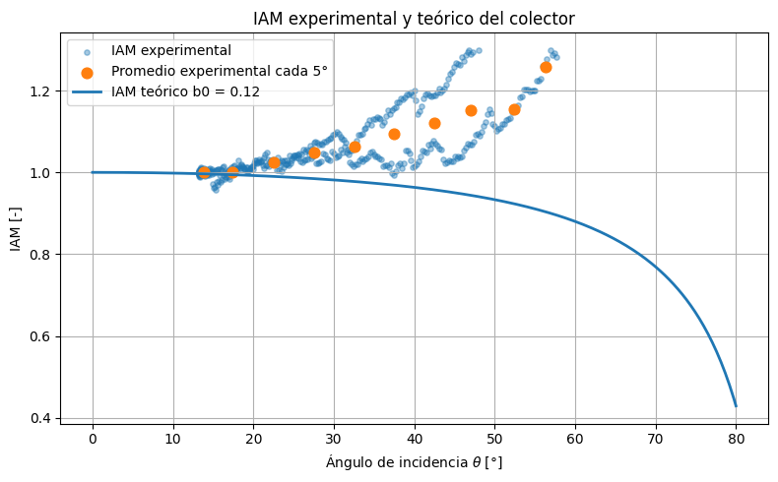
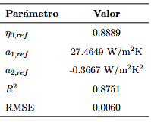
Calculo de IAM

Slide 3
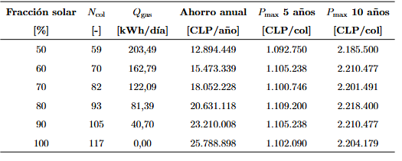
Dimensionamiento del campo solar
Para una fracción solar de 60% necesitaríamos 70 colectores solares, lo que lleva a un área aproximada de 135,52 m^

